Slide 1
A helynévismeret változásai a 21. századi Erdélyben
Helynévismeret és helynévhasználat Szucságban
Tamás Csilla
Tudományos kutató
MNHP Erdély térségi koordinátor
Jakó Zsigmond Kutatóintézet
Erdélyi Múzeum-Egyesület

Slide 2
Kutatási előzmények
A Magyar Nemzeti Helynévtár Program munkatársa →
a Program népszerűsítése, helynévgyűjtés szervezése
Gyűjtőmunka a Nádasmentén és Marosszéken
Módszertan: minél több személy kikérdezése → gyűjtéskor a névmeseterek felkutatása, kikérdezése az elsődleges cél, aztán bővítjük a kört a helyi lakosok minél nagyobb számának kikérdezésével
→ helynévszociológiai vizsgálat

Slide 3
Győrffy Erzsébet: Helynév-szociológia (2018)
Bauko János: Társadalom és névhasználat. Magyar névtani kutatások Szlovákiában (2019)
E. Nagy Katalin: Empíria és teória a helynév-szociológiában (2021)
Szilágyi-Varga Zsuzsa: Helynév-szociológiai vizsgálatok a Partiumban (2024)

Slide 4
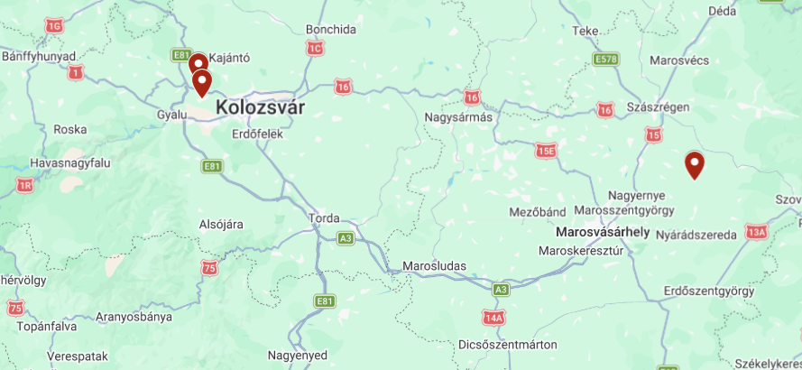
Helynévgyűjtési pontok
Méra
Szucság
Székelyhodos

Slide 5
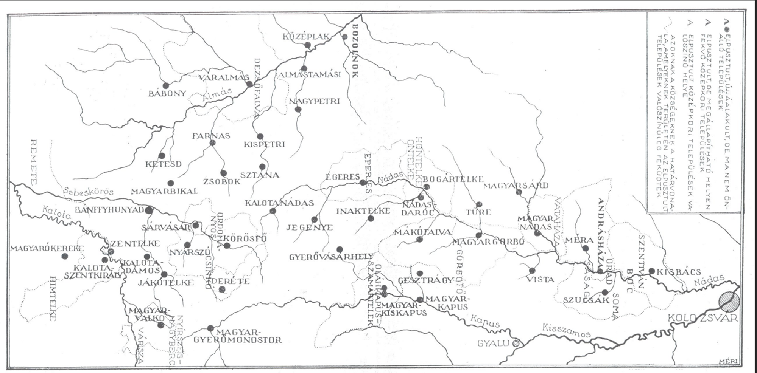
A terepről
Szucság

Slide 6
A településről
Kolozsvártól északnyugatra fekvő település a Nádas mentén, Kolozs megyében.
Kisbács község része (Andrásháza, Csonkatelep, Kisbács, Méra, Nádaskóród, Nádaspapfalva).
Tipikus köznemesi falu, társadalmi szerkezetében különbözik a többi nádasmenti településtől, vegyes lakosságú, magyarok, románok és cigányok lakják
Határának mérete: 2014,63 hektár
1297: Zuchak (Cs. 5: 382), 1384: Zuchaak (EO. 5: 819.), 1450: Swchaak (EHA. 10: 922.), 1665: Szutsak (EHA. 10: 923.), 1781: Szucsák (EHA. 10: 924), 1922: Szucsák (MartIstr), 1941: Szucság ⁓ Szucsák, r. Sučag (KHn. 253), 2024: Szucság ⁓ Szucsák, r. Suceagu (ÉGy.).
Szucság környékén a középkorban négy település is létezett: Boc, Orad, Soma és Saság ezek elnéptelenedtek a 17. sz. végére
Helynevek őrzik az emléküket: Oboc, Orát → ma is létező helynevek
Történeti nevek között Boc és egész névbokor
Van egy Somai-völgy, ami Somára utalhat, de Saságra utaló helynévi nyom nincs

Slide 7
Románok betelepedése
1710-ben már ortodox fatemplom áll a faluban
Szucság településszerkezete még ma is őrzi a két nép külön való letelepedésének emlékét.
Az utcák neve azt tanúsítja, hogy a falu középpontjának a magyar, jelenleg református templomot tekintették, ehhez képest nevezték el a Felső, a Túlsó és a Templom alatt utcát.

Slide 8
Szucság lakossága
1850: 840 fő: 479 román, 322 magyar, 34 cigány, 5 zsidó.
1910: 1190 fő: 413 román, 777 magyar.
1920: 1047 fő: 332 román, 658 magyar.
2002: 1283 fő: 608 román, 513 magyar, 162 cigány 2011: 1332 fő: 464 magyar
2026: 473 református magyar lakos van

Slide 9
Lakosság megoszlása nemzetiségek szerint 1850-ben

Slide 10
2002-es népszámlálási adatok

Slide 11
Anyanyelv szerinti megoszlás (becsült szám)

Slide 12
A szucsági helynévgyűjtés előzményei
A 2024‒2025-ös élőnyelvi gyűjtést megelőzően készült egy ellenőrző adatgyűjtés 2006‒2007-ben, valamint egy az 1940-es években, amelyet Szabó T. Attila tett közzé a Kalotaszeg helynevei c. kötetben
Történeti helynevek: Csánki, katonai és más térképek, EHA, ETH., EO.
Helynévanyag számokban: 1941: 182 adat, 2007: 171, 2024: 194 (78 belterületi, 116 külterületi név)
Nincsenek hivatalos utcanevek (egyetlen kivétellel)

Slide 13
Módszertan
Kvalitatív módszer: félig struktúrált interjú
Három névmester: férfiak, két különböző korosztályból, hasonló névismerettel (1 férfi 90 éves, 2 férfi 77, illetve75 éves)
Kvantitatív módszer: kikérdezés (csak az aktív névismeretet vettem figyelembe, lokalizálni tudja a helyneveket)
2 személy 75-90 éves (1 nő, 1 férfi)
15 személy 50-75 éves (3 nő, 2 férfi)
12 személy 30-49 éves (7 férfi, 5 nő)
10 személy 15-29 éves (5 nő, 5 férfi)
8 személy 14 évnél fiatalabb (6 lány, 2 fiú) játékos formában való kikérdezés, kis vetélkedő rendezése
47 magyar ajkú szucsági lakos, a magyar anyanyelvű lakosság kb. 10 %-a

Slide 14
Korcsoportok, nemek

Slide 15
Lakosság becsült számaránya és az adatközlők száma

Slide 16
Az adatközlőkről
A 47 adatközlőből 45 szucsági születésű, 1 több mint 50 éve itt él, 1 20 éve él itt
Endogám házasságok zömében, tehát a felmenőik is szucságiak, ez a 2000-es évekig erősen jellemző volt
A gyermekek esetében és a fiatal korosztályból fordul elő, hogy egyik szülő nem szucsági, hanem általában a környező falvakból származik
A középkorúak és az idősebb korosztályból egyesek (nők és férfiak is dolgoztak hosszabb ideig külföldön)
A megkérdezettek közül 45 birtokol kisebb-nagyobb földterületet, de csak 13-an foglalkoznak valamilyen mértékben földműveléssel (is)
1 személy van, aki jelenlegi munkáját tekintve valamelyest kötődik a település határához (erdész)
Általános jellemző: Szucságban született, ma is ott él, korábban, esetleg jelenleg is foglalkozik földműveléssel, állattartással nyugdíjasként, illetve kolozsvári munkahely mellett
Román nyelven mindenki beszél (a szucsági idősebb románok is tudnak magyarul)

Slide 17
A névmesterekről
3 férfi, az öreg, idős korosztályból, a 194 helynév a velük készült interjúk eredménye, 95-98%-os a helynévismeretük.
Mindhárman Szucsági lakosok, itt éltek. A legidősebb az állami gazdaságban dolgozott, értelmes, kiválóan ismerte a határt.
A 77 éves szülei gazdálkodók voltak, ő maga is folytatta családjával együtt, bár állami munkahely mellett, amíg egészsége engedte. Nagyon jól ismeri a határt, minden részletében.
A 75 éves szintén jó helynévismerettel rendelkezik, az előbbihez hasonló, de édesapja a TSz-ben is tevékenykedett, majd ő maga is a visszaszolgáltatások idején vállalt szerepet. Emiatt jól ismeri a határt, a birtokviszonyokat is.

Slide 18
A két, nem Szucságban született személyről
Egyik több mint 50 éve itt él folyamatosan. Foglalkozása tanár. Nem volt, nincs birtokukban föld. A szülei tanárokként költöztek ide, rokon sincs a faluban. Mégis ismerti a helynevek 70%-át, mert nyitott, figyelmes. Tudását a kirándulások, beszélgetések, megfigyelés alapján szerezte.
Másik 20 éve él Szucságban.Csak néhány belterületi nevet, valamint néhány kirándulóhely nevét ismeri. Ez a helynévanyag alig 12%-a. Nem érdeklődik a helynevek iránt, kevés kapcsolata van a helyi lakosokkal.

Slide 19
A helynévismeretről általában
Gyermekek: belterület neveinek egy része (25% körül), és a közeli külterületi határrészből 2-5 közötti, ezek kirándulóhelyek is (átlagolva 2,5%)
Általános: a helynévismeret bővül a kor előrehaladtával → a fiatalabb korosztályokból nagyobb számban sikerült adatközlőket találni, a legnagyobb számú helynevet a 40 év körüli személyek tudták, jellemzően férfiak, általában 40-60%-át az állománynak, a nők ehhez képest 10-15%-al kevesebb nevet ismertek. Ellentmondás: a legidősebbek ismerték a legtöbb helynevet (életmód)
Foglalkozás meghatározó: a fiatalok közül csak két férfi, a közép- és idősebb generációból a férfiak zöme még valamilyen szinten végez mezei munkát, esetleg tűzifát fuvaroz, legelőt takarít.

Slide 20
Helynévismeret a korcsoportokban

Slide 21
Általános jellemzők
Az adatközlők jól ismerik a belterület helyneveit, a fiatalabbak a Sikátor nevű utcát kevéssé, mert nem használják
A határrészek, a nagy dűlőnevek általában közismertek, de az odavezető utakat ma már nem nevezik meg, a határban lévő forrásokat nem ismerik (nincs rá szükség, vagy már nem is léteznek). Azonban a nagyobb határrésznevek mellől kiesőben vannak azoknak a részletes felosztásai, mint pl. valaminek az eleje, háta, oldala. Egyszerűsödés, kevesebb névbokor.
Általában jobb a helynévismeret arra a területre vonatkozóan, ahol az illető családnak földje van.
Az erdőrészek neveit is kevesebben ismerik (Pl. a Vistai-erdő neve így, egyben ismeretes, részeire bontva nem.

Slide 22
Helynévismeret egy családon belül
Nagyapa 77 éves névmester a helynevek 98%-a tőle származik, fia 50 éves, a helynevek kb. 60%-ismeri. Fiúunoka a helynevek 65%-át, a lányunoka a nevek 30%-át.
Magyarázat: a férfiak mindnyájan földműveléssel is foglalkoznak, a lány 2002-ben született, nem járt a mezőre. Az állattartásban, kaszálásban nem volt feladata. Csak az apa szucsági, de a család egy fedél alatt él a nagyszülőkkel. A nagymama szintén kiváló ismerője a helyneveknek, de a lányunoka már nem érdeklődik ezek iránt, más életmódot folytat.

Slide 23
Román helynevek ismerete
A középkorúak és idősek körében jellemző a kölcsönös nyelvtudás.
A román lakosság átvette és használja a magyar helyneveket.
Néhány (0,5%-a a helynévállománynak) román eredetű név is bekerült a magyar névanyagba, ezeket ismerik és használják a magyar anyanyelvűek is, sajátjuknak tekintik. Ezek morfológiailag is illeszkednek a magyar nyelvbe (Szájvánok) régebbi a Ploptyis, Mojna, Moriska).
Az egyetlen hivatalos utcanév, ez táblán is szerepel a Strada Spitalului (a törvények szerint magyarul is ki kellene írni) nem ismerik általában, nem használják, jelentése világos, de új, és nem került be a köztudatba

Slide 24
Más nyelvű lakosság névismerete
Az MNHP során az anyaggyűjtés csak a magyar ajkú lakosok kikérdezésére szorítkozik, DE:
A román anyanyelvű lakosok közül az 1941-es és a 2007-es ellenőrző gyűjtés során néhány adatközlőt kikérdeztek. Így alakult ki a csaknem párhuzamos magyar-román helynévgyűjtemény. A két gyűjtés között alig van különbség, kb. 5%-al több román megfelelőt sikerült 2007-ben gyűjteni a román ajkúaktól. Ezek szintén a magyar helynevek román megfelelői (Rehei, Horgoșa)
A roma lakosság helyzete alapvetően megváltozott: 1850-ben a lakosság 840 fő volt, ebből 34 cigány. Számbelileg gyarapodó csoport.
Vannak népszámlálási nehézségek (ki minek vallja magát, mit tekint anyanyelvének?)
A roma lakosság átlag életkora alacsonyabb, anyanyelvük mellett ma már románul beszélnek és sokkal kevesebben magyarul. Nincs saját földterületük, legalább harmaduk az utóbbi 15-20 évben telepedett le a faluban.

Slide 25
A helynévrendszer változásai

Slide 26
Elfeledett és kevesek által ismert helynevek
Sáfa dombja (1941) 1343: Sapahegh (EO. 3: 130). 2007-ben már nem lehetett adatolni, és napjainkban sem sikerült. A névmesterek sem ismerik.
Sándorka erdője ez egy kevesek által ismert név, feledésbe fog merülni
Névcsere (szinonima) közismert a Zúgó-berek, a 18. századig Csergő-berek néven adatolható (ez a forma már nincs használatban, nem ismert)
Kevesen, és csak az idősebbek ismerik a Pogány kútja nevet, még kevesebben tudják lokalizálni. El fog tűnni, mert a közelben lakónegyed épül.

Slide 27
Méra, Székelyhodos
Kontrollvizsgálat

Slide 28
Általánosságok
Sok adatközlővel dolgoztam.
Méra Szucsággal szomszédos, de társadalmi szerkezetében, történeti birtokviszonyait illetően eltérő
Székelyhodos marosszéki falu, Maros megyében található.
Különböző vidékek, mégis sok a hasonlóság.
Alig találni néhány névmestert, ezek általában a legidősebbek közül valók (ha megfelelő a szellemi állapot). Amennyiben a polgármester vagy a közbirtokosság elnöke érdeklődő és okos, akkor ismeri a helyneveket és pontosan tudja lokalizálni is ezeket (Bács esetében ez nem így van, több oka is van ennek).
A középkorúak már csak a nagyobb határrészneveket ismerik, ezeket a TSz-ekben is használták. Nagyobb területeket műveltek meg egyben, és az apróbb nevek feledésbe merültek. A földosztáskor az 1990-es években az a generáció foglalkozott ezzel, akik ma már nem élnek, az akkori 60 év körüliekről van szó.
Egy székelyhodosi 84 éves adatközlő szerint régebben minden földnek (értsd parcellának, kisebb szántónak, kaszálónak) volt neve. De ezeket ma már nem ismerik, csak a nagy határrészeknek van nevük.

Slide 29
Következtetések

Slide 30
A helynévismeret és helynévhasználat változásának főbb okai
1. Általános és speciálisabb okok:
A nyelv maga egy változó rendszer
Az ember alkalmazkodik a környezetéhez, ez a nyelvben is tükröződik
A természeti és társadalmi változások kihatnak a helynévismeretre és helynévhasználatra is
Egyik legfontosabb ok az életmód változása, a modernizáció.
Egyre kevesebben foglalkoznak mezőgazdasággal, ezért a mindennapi névhasználat erősen visszaszorulóban van
A TSz-ek és Állami Gazdaságok felszámolásával sem állt vissza a régi határ képe, Szucságban megmaradtak a gyümölcsösök, és épp napjainkban számolják fel ezeket végleg
A szántók, kaszálók és legelők helyén leginkább parlag, gyep van.

Slide 31
A 1990-es években naponta hallhattam az autóbuszon, személyes beszélgetések során valamilyen helynevet, mert valamilyen tevékenység kapcsolódott ezekhez.
Napjainkban csak akkor esik szó ezekről, ha egy-egy terület eladásáról van szó.
Az EU földalapú támogatási rendszere is sokat ront, mert számokat használnak a határrészekre, és a legfiatalabbak sokszor ezzel találkoznak.
Az erdélyi telekkönyvezési rendszer Óromániában nem volt ismert, a rendszerváltás után ezeket az állapotokat örököltük, és a telekkönyvek ma is nehezen hozzáférhetők, így nem lehet látni az oda felvezetett helyneveket.
A táj megváltozása: erősen visszaszorultak az erdős területek az évszázadok során, napjainkban csak a helynevek őrzik emléküket, de ha beépítik a területet, esetleg kitörlődik az emlékezetből
Kiszáradnak, kivágták a vackorfákat, amelyeket egykor kötelező módon ültetni és szaporítani kellett (Körtvélyes)
Az éghajlatváltozás fontos tényező: kiszáradnak a források, a kisebb erek, patakok, így ezek a nevek feledésbe merülnek
A település földrajzi fekvése meghatározó lehet (nagyvárosok közelsége): az urbanizáció (Szucság, Méra esetében) erősen érezteti hatását, egyre több területet építenek be.

Slide 32
A helynévhasználat változása és a magyar lakosság számának csökkenése
A magyarság Erdélyben számbelileg szinte felére csökkent az elmúlt 40 évben. Ez minden településen, falvakban különösen észrevehető.
A roma lakosság számbeli erős növekedése.
Elrománosodó magyar lakosság (bizonyos vidékek erősen érintettek: Mezőség, Kalotaszeg is)

Slide 33
Záró gondolatok
Szucság közelében fekvő Magyarnádas pl. csak a nevében magyar. Még a KHn-ben szinte teljes magyar névanyag szerepel, ma már nincs magyar ajkú lakos egy sem, akit ki lehetne kérdezni. Feltételezhetően azonban még egy ideig a román ajkú lakosok tovább fogják használni a magyar helyneveket.
Az MNHP fontos feladatra vállalkozott: a helynevek dokumentálásával egy rendkívül fontos kulturális és nyelvi örökség menthető meg az enyészettől.
A magyarnádasi névanyag vall a település egykori népességéről. A névhasználat mindig az indentitás része volt, és marad.
Számunkra kérdés, hogy lesz-e magyar ember, aki ezeket a neveket használja, vagy csupán adatbázisok és kötetek tanúskodnak majd az egykori magyar jelenlétről?

Slide 34
Köszönöm a figyelmet!
Tamás Csilla
Kolozsvár, EME
tcsilla68@yahoo.fr

